Slide 1
高一彈性數讀109-2-2-1實作
課程名稱：幾何造形 – 錯覺&收縮篇
班級：
學號：
姓名：
個人相片

Slide 2
歷程
第二部份 上課的實作歷程

Slide 3
歷程綱要
第一單元
第二單元
第三單元
第四單元
第五單元
第六單元
第七單元
第八單元

Slide 4
工具篇
Ctrl+shift
對齊
圖序列
轉圖
依序呈現
定點複製
定框複製
定線複製

Slide 5
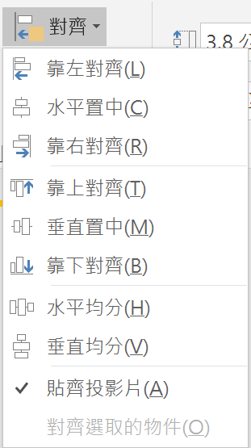
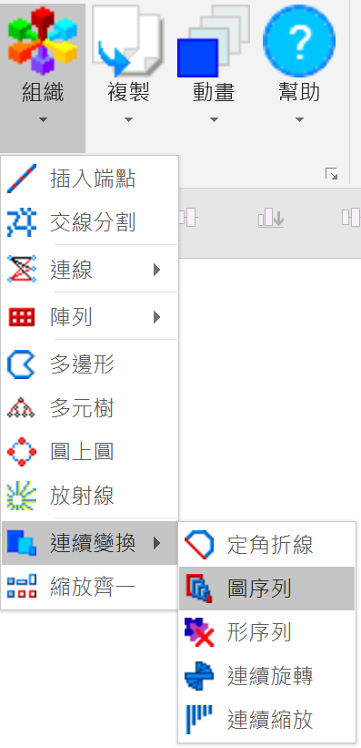
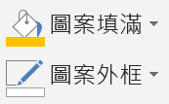
工作前
製作快速存取工具列
對齊
圖案填滿 圖案外框
圖序列
轉圖

Slide 6
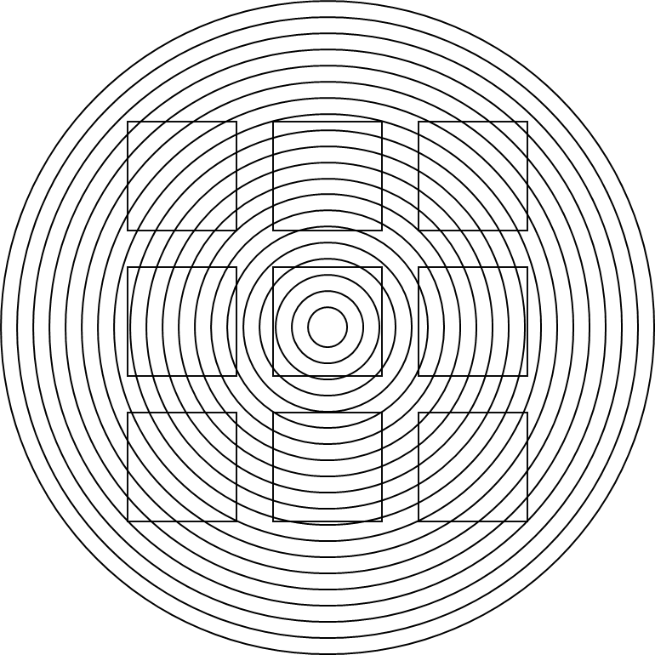
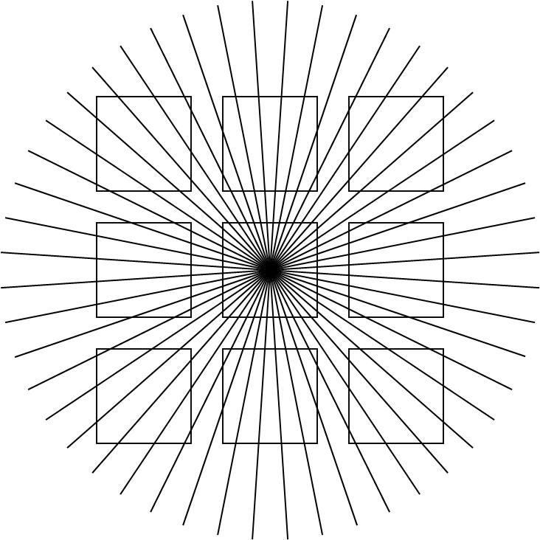
綱要一
收縮圖-圓形
收縮圖-正方形
收縮圖-圓角正方形
收縮圖-同心圓
放射線
重疊圓

Slide 7
第一單元
收縮圖

Slide 8
收縮圖 – 正方形
只要畫出第一個、最後一個圖案， 中間的圖案會由AMA自動產生
第一個
最後一個

Slide 9
第二單元
收縮圖

Slide 10
第三單元
放射線

Slide 11
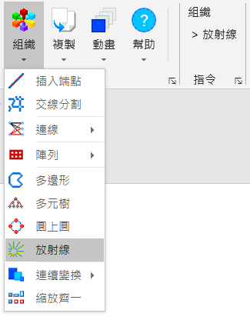
放射線
組織
> 放射線

Slide 12
第四單元

Slide 13
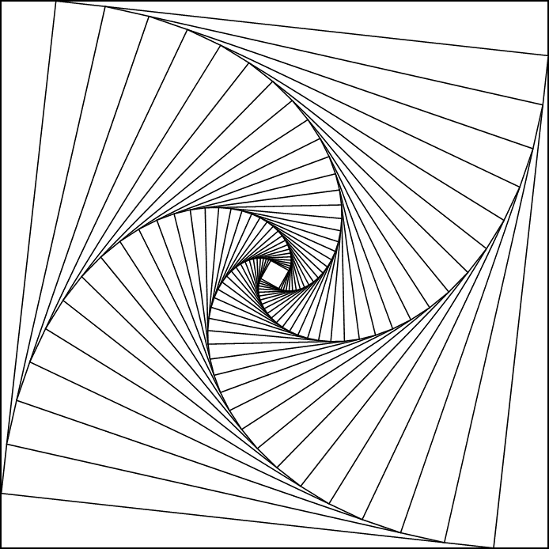
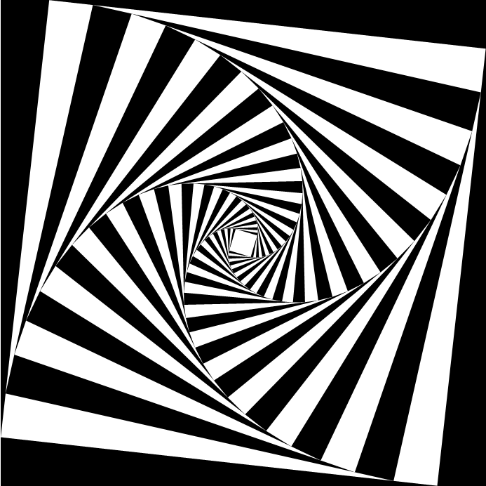
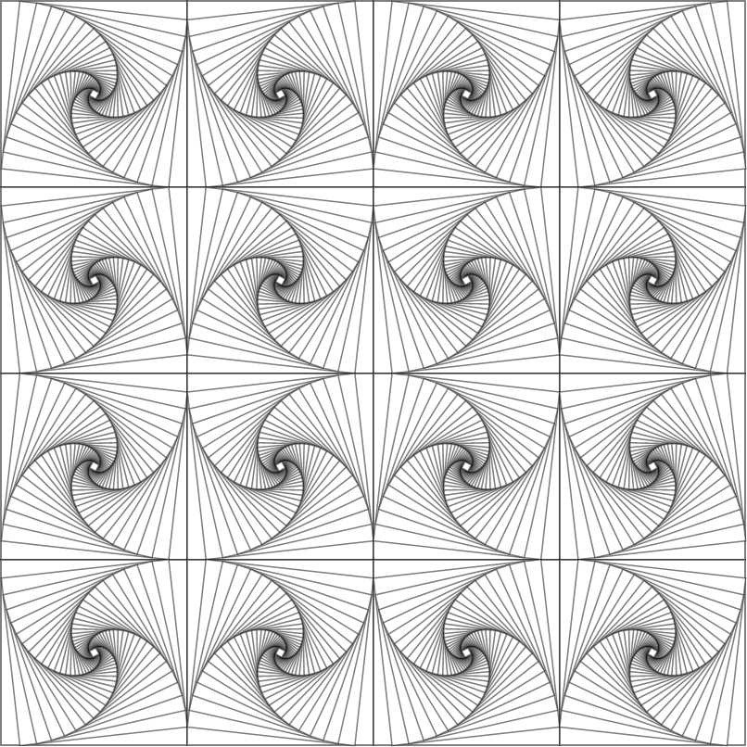
綱要二
技術篇
示範篇
遞迴法
等差旋轉法
顯示等分點
顯示 > 等分>
正方形陣列
組織 > 陣列 >> 矩形陣列
圖陣列
等比旋轉法
交互遞迴法
進階 不同收縮組合 非正多邊形的收縮 色調 鑲嵌

Slide 14
第五單元

Slide 15
第六單元

Slide 16
第七單元

Slide 17
第八單元

Slide 18
回饋

